Slide 1
FÍSICA
SEGUNDO ANO
Prof. Tio rosy

Slide 2
Termologia
Conceitos básicos:
Temperatura de um corpo é a medida do grau de agitação das moléculas deste corpo.
Energia térmica é a energia do movimento das moléculas de um corpo.
Calor é o processo de transferência (fluxo) de energia térmica de um ponto para outro devido a diferença de temperatura.

Slide 3
Termometria
Escalas importantes
Celsius
Fahrenheit
Kelvin
Ponto de vapor
100°C
212°F
373K
Ponto de gelo
0°C
32°F
273K
Zero absoluto
-273°C
-459°F
0K
Relações importantes:

Slide 4
Termometria
Construção de equação
°X
°Y
B
60
0
°y
X
Y
A
0
-40
60
°x
B(60;0)
X - 0
Y – (-40)
=
-40
60 - 0
0 – (-40)
A(0;-40)
X
Y + 40
=
60
40
X
Y + 40
=
3
2

Slide 5
Exemplo
(PEIES 99) A temperatura média no mês de dezembro, na região abrangida pelo PEIES, é de 30°C. Essa temperatura, medida na escala Kelvin, corresponde, aproximadamente, a:
–273 K
0 K
243 K
273 K
303 K
Solução:
TC = TK – 273
30 = TK – 273
TK = 303K
x

Slide 6
Calorimetria
Quantidade de Calor sensível
Produz variação de temperatura sem mudar de estado (fase)
Q = m.c.ΔT
Calor específico (c)
Calor especifico em cal/g°c é a quantidade de calor (em calorias) necessária para que 1g (um grama) de certa substância aumente um 1°C (grau Celsius).
Exemplo: O calor específico do ferro é 0,12cal/g°C. Isto significa que é necessário 12cal de calor para que 100g de ferro tenha um aumento de 1°C.
Caloria (Cal)
Caloria (Cal) é a quantidade de energia necessária para que um grama de água sofra um aquecimento de 14,5°C para 15,5°C.

Slide 7
Calorimetria
Quantidade de Calor latente
Produz mudança de estado sem variar a temperatura.
Q = m.L
Calor latente L (em Cal/g) é a quantidade de calor (em Cal) necessária para que um grama de certa substância mude de estado.
Exemplo: O calor latente da fusão da água é 80cal/g. Isto significa que é necessário 160cal de calor para que 2g de gelo torne-se água.
Capacidade térmica ou calorífica C
A capacidade térmica é a capacidade que um corpo tem de manter sua energia térmica.
C = m.c
Q
C =
ΔT

Slide 8
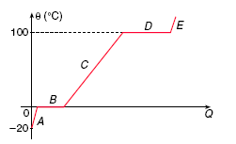
Curva de aquecimento da água
A: aquecimento do gelo
B: fusão do gelo (a 0°C)
C: aquecimento da água líquida
D: vaporização da água líquida (a 100°C)
E: aquecimento do vapor

Slide 9
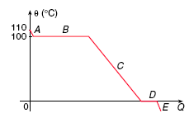
Curva de resfriamento
A: resfriamento do vapor
B: condensação do vapor a 100°C
C: resfriamento da água líquida
D: solidificação da água a 0°C
E: resfriamento do gelo

Slide 10
Exemplo
(PEIES 01) Massas iguais de água e álcool necessitam receber quantidades diferentes de energia na forma de calor, para sofrer a mesma variação de temperatura. A propriedade das substâncias que caracteriza esse fenômeno é:
o calor sensível
o calor latente
a caloria
o calor específico
o equivalente mecânico do calor
X
Solução:
Calor especifico é a quantidade de calor necessária para que dada massa de certa substância varie a sua temperatura em uma unidade.

Slide 11
Exemplos
(UFSM-95) O gráfico representa o calor absorvido por 5 g de uma substância inicialmente no estado líquido, em função da temperatura.
Q (cal)
150
100
50
0 100 200 300 t(°C)
O calor específico da substância no estado líquido, em calorias por grama grau centígrado (cal/g°C), é:
0,01
0,1
0,5
1
5
X
Solução:
Q = m.c.ΔT
50-0 = 5.c.100
50 = 5.c.100
c = 0,1cal/g°c

Slide 12
Exemplos
(UFSM-95) O gráfico representa o calor absorvido por 5 g de uma substância inicialmente no estado líquido, em função da temperatura.
Q (cal)
150
100
50
0 100 200 300 t(°C)
O calor latente de vaporização da substância, em calorias por grama, é:
5
10
15
20
25
X
Solução:
Q = m.L
100-50 = 5.L
50 = 5.L
L = 10cal/g

Slide 13
Princípio geral das trocas de calor
Q_{A} + Q_{B} + Q_{C} + ..... = 0
T1 calor T2
T1>T2
T´1=T´2
ΣQRECEBIDO + Σ QCEDIDO = 0
Corpo que aumenta de temperatura → Recebe calor
Corpo que diminui de temperatura → Cede calor

Slide 14
Exemplo
(PEIES 98) Em um calorímetro ideal, são colocados 200 g de gelo (calor latente de fusão = 80 cal/g) a 0°C e 700 g de água (calor específico = 1 cal/g°C) a 30°C. O número que expressa com maior aproximação a temperatura de equilíbrio térmico do sistema, em °C, é:
0,5
5,5
10,5
20,5
30,0
Solução:
ΣQcedido + ΣQrecebido = 0
Qágua + Qfusão do gelo + Qágua derretida
m.c.Δθ + m.L + m.c.Δθ = 0
700.1.(θ-30) + 200.80 + 200.1.(θ-0)= 0
700.θ- 21000 + 16000 + 200 θ = 0
900θ = 5000
θ=5,5°C
X

Slide 15
Propagação do calor
Condução térmica
Transmissão de calor em que a energia térmica se propaga por meio da agitação molecular. Os corpos ficam em contato. Ex.: metais e sólidos em geral
Convecção térmica
Transmissão de calor que ocorre nos fluídos, devido a movimentação do próprio material aquecido.
Ex.: circulação de fluidos
Irradiação térmica
Transmissão de calor devido a ondas eletromagnéticas do tipo infravermelho. Propaga-se no vácuo.
Ex.: aquecimento da Terra pelo sol

Slide 16
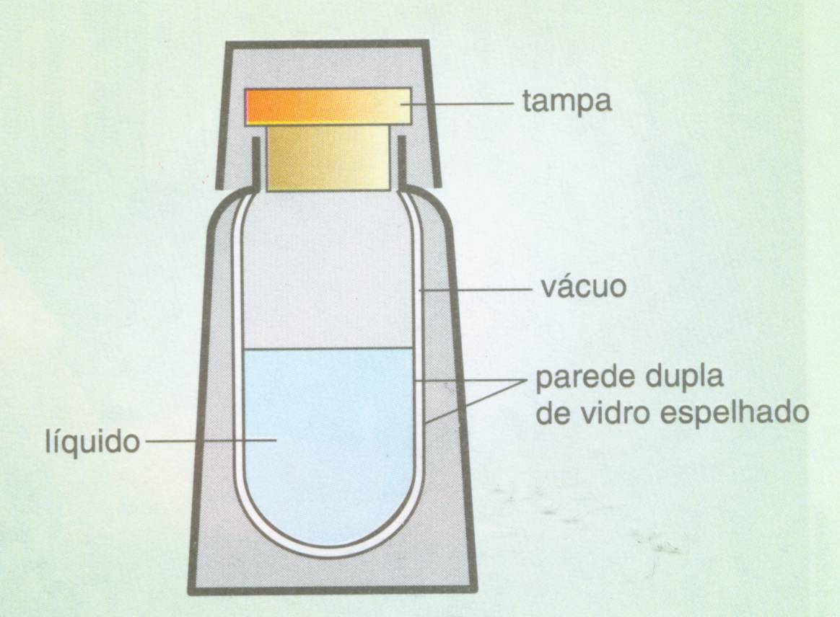
Garrafa térmica
Minimiza os três processos de propagação de calor
- O vácuo entre as paredes duplas evita a convecção/ condução
- As paredes de vidro (isolante térmico) da garrafa evitam a condução
- O espelhamento interno reduz ao mínimo a irradiação

Slide 17
Exemplo
(PEIES 00) Sobre os processos de propagação de energia na forma de calor, afirma-se:
I- O sol aquece a Terra por irradiação.
II- Quando uma chama atinge apenas uma pequena parte de uma peça metálica, esta se aquece por inteiro, por condução.
III- A água de um recipiente com um ebulidor é aquecida por inteiro, principalmente, por convecção, ou seja, pela circulação contínua de matéria.
Está(ão) correta(s):
apenas I
apenas II
apenas I e III
apenas II e III
I, II e III
Solução:
I  
II  
III  
X

Slide 18
DILATAÇÃO TÉRMICA
Dilatação térmica dos sólidos
Dilatação linear
ΔL = L_{o}.α.Δt
Dilatação superficial
ΔS = S_{o}.β.Δt
ΔV = V_{o}.γ.Δt
Dilatação volumétrica
Relação entre os coeficientes
α
β
γ
=
=
1
2
3
Lembrar:
Quando se aquece uma chapa com um orifício, ela se dilata e o orifício também.

Slide 19
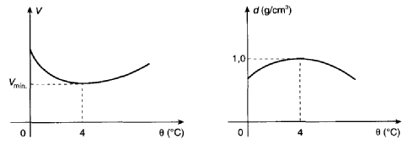
DILATAÇÃO TÉRMICA
Dilatação térmica dos líquidos
ΔV_{REAL} = ΔV_{RECIPIENTE} + ΔV _{APARENTE}
γ_{REAL} = γ_{RECIPIENTE} + γ_{APARENTE}
Dilatação irregular da água
O menor volume da água líquida é a4°C
A densidade máxima da água (1g/cm³) ocorre a 4°C

Slide 20
Exemplo
(PEIES 03) Uma barra de metal de comprimento 4 m, a uma temperatura de 20°C, alonga-se em 0,5%, quando aumenta a sua temperatura até 520°C. O coeficiente de dilatação linear desse metal, em 10⁻⁵ °C⁻¹, é:
x
0,1
0,5
1,0
1,5
2,0
Solução:
Δℓ = ℓo.α.Δθ
5%.ℓo = ℓo.α.(θf - θi)
0,05 = α.(520 - 20)
0,05 = α.500
α = 0,0001 = 1x10⁻⁴
α = 0,1x10⁻⁵°C⁻¹

Slide 21
Transformações gasosas
Um gás perfeito confinado em um recipiente de volume V₁ sob certa temperatura T₁ e pressão p₁ pode sofrer alteração em algumas destas variáveis de estado.
Lei geral dos gases perfeitos
p₁ . V₁
T₁
p₂ . V₂
T₂
=

Slide 22
Transformações gasosas
Transformação adiabática
Q = 0
Não troca calor com o meio
Exemplo: Compressão muito rápida como as que acontecem em motor de combustão interna (motor a gasolina ou a álcool).
Observação: compressão adiabática perfeita não existe. A compressão muito rápida praticamente não dá tempo para troca de calor, por isso é considerada adiabática.

Slide 23
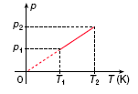
Transformações gasosas
Transformação isocórica, isovolumétrica ou isométrica (volume constante)
p₁ p₂
T₁ T₂
=
Exemplo: Sistema de refrigeração a freon: geladeira freezer e ar condicionado.

Slide 24
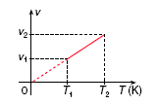
Transformações gasosas
Transformação isobárica (pressão constante)
V₁ V₂
T₁ T₂
=
Exemplo: Rodoar de ônibus e caminhão

Slide 25
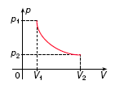
Transformações gasosas
Transformação isotérmica (temperatura constante)
p1 . V1 = p2 . V2
Exemplo: Compressão lenta como de bomba de encher bola.

Slide 26
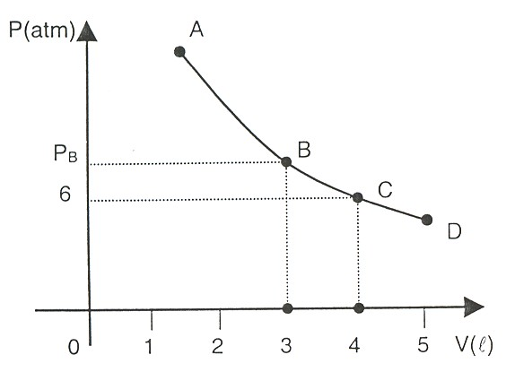
Exemplo
(PEIES 00) O diagrama pressão X volume representa um processo isotérmico em que um gás ideal é levado do estado A ao estado D.
A pressão P_{B} do gás, no estado B, vale, em atm:
4
7
8
12
24
Solução:
Transformação isotérmica
p1.V1 = p2.V2
pB.3 = 6.4
pB = 8atm
X

Slide 27
TERMODINÂMICA
1ª lei da termodinâmica
“O calor fornecido a um sistema é igual a variação de energia interna mais o trabalho realizado”
“Quando se fornece calor a um sistema, este é convertido em outras formas de energia”
Q = W + ΔU

Slide 28
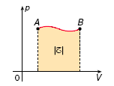
Trabalho W
Pode ser determinado por:
W = p . ΔV
- Equação:
- Área do gráfico pxV
W + → expansão → aumenta V→ gás realiza trabalho
W − → compressão → diminui V→ gás recebe trabalho
W = 0 → não varia V → transformação isométrica

Slide 29
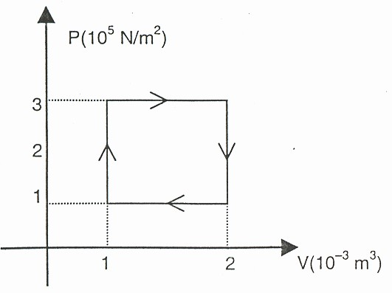
Exemplo
(PEIES 00) O diagrama pressão X volume representa o ciclo de operação de uma máquina térmica que trabalha com um gás. A máquina produz um trabalho, em joule, de :
6 x 10⁻⁸
2 x 10²
5 x 10²
6 x 10²
5 x 10⁸
X
Solução:
Trabalho = Área do gráfico pxV (A = b.h)
W é positivo: Gráfico no sentido horário.
W = (2-1)x10⁻³ x (3-1)x10⁵
W = 2x10² j

Slide 30
Energia interna
É função exclusiva da temperatura
Não depende da pressão e do volume
3
U = nRT
2
∆U + → aumenta U → aumento T
∆U − → diminui U → diminui T
∆U = 0 → não varia U → não varia T → transformação isotérmica

Slide 31
recebe calor → Q +
gás
cede calor → Q −
não troca calor → Q = 0 (transformação adiabática → W = − ΔU)
realiza trabalho → W + → ΔV +
gás
recebe trabalho → W − → ΔV −
Balanço energético
não realiza nem recebe trabalho →W=0→ΔV=0
(transformação isocórica → Q = ΔU)
aumento da energia interna → ΔU + → ΔT +
gás
diminuição da energia interna → ΔU − → ΔT −
a energia interna não varia → ΔU = 0 → ΔT = 0 (transformação isotérmica → Q = W)

Slide 32
Exemplo
    (PEIES 05) Um sistema termodinâmico realiza uma transformação onde absorve 100 cal de energia na forma de calor e realiza um trabalho de 320J. Considerando que 1 cal = 4,2 J, a variação da energia interna do sistema, nesse processo, em J, é de:
-220
-120
-100
100
120
Solução:
Absorve calor: Q = +100Cal
Como 1Cal = 4,2j tem-se que Q = +420j
Realiza trabalho: W = +320j
Q = W + ΔU
420 = 320 + ΔU
ΔU = +100j
X

Slide 33
Segunda Lei da Termodinâmica
“É impossível que uma máquina térmica, operando em ciclos, tenha como único efeito retirada de calor de um reservatório (fonte) e execução de quantidade equivalente de trabalho.” (KELVIN – PLANCK)
“É impossível uma máquina térmica que, operando em ciclos, transforme em trabalho todo calor a ela fornecido.” (KELVIN – PLANCK)
“O calor passa espontaneamente dos corpos de maior temperatura para os corpos com menor temperatura.” (CLAUSIUS)
“Não há nenhum processo cujo único efeito seja a da transferência de energia de um corpo frio para outro quente.” (CLAUSIUS)
“Existe uma tendência espontânea para que todas as transformações se realizem num sentido de aumento da entropia”

Slide 34
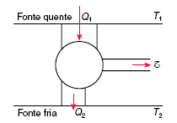
Segunda Lei da Termodinâmica
W = Q₁ – Q₂
ou
W = Q_{FQ} – Q_{FF}
É impossível construir uma máquina, operando em ciclos, cujo único efeito seja retirar calor da fonte quente e convertê-lo integralmente em trabalho.

Slide 35
Segunda Lei da Termodinâmica
Rendimento η
ENERGIA ÚTIL
ENERGIA TOTAL
η =
Q₂
Q₁
W
Q₁
η =
η = 1 –
O rendimento deve ficar entre:
0<η<1 ou 0%< η<100%
Não é possível um rendimento de 100%

Slide 36
Segunda Lei da Termodinâmica
Ciclo de Carnot
A máquina de Carnot possui o máximo rendimento possível e opera em ciclos entre uma fonte quente, da onde retira calor e uma fonte fria, para onde rejeita o calor restante.
O Ciclo de Carnot compreende duas transformações adiabáticas e duas transformações isotérmicas.
p(atm)
adiabáticas
Rendimento de Carnot
W
isotérmicas
V(m³)

Slide 37
Segunda Lei da Termodinâmica
Máquina Térmica Maquina Refrigeradora
Fonte Quente Fonte Quente
QQuente QQuente
Trabalho Trabalho
W W
QFria QFria
Fonte Fria Fonte Fria
Motor de automóvel Ar condicionado

Slide 38
Exemplo
(PEIES 01) Considere as afirmações:
I- O trabalho realizado por um gás ideal em um processo cíclico é igual à variação da energia do gás.
II- A variação da energia interna de um sistema gasoso é igual à diferença entre a energia recebida do meio exterior na forma de calor e a energia cedida ao meio exterior na forma de trabalho.
III- É impossível construir uma máquina térmica que, operando em ciclos, transforme em trabalho toda a energia a ela fornecida na forma de calor.
Está(ão) correta(s):
apenas I
apenas II
apenas III
apenas I e II
apenas II e III
Solução:
I  Num processo ciclico ΔU=0 
II  ΔU = Q – W 
III  W = Qfonte quente – Qfonte fria 
X

